Slide 1
Санкт-Петербургский общественный фонд поддержки школы № 207
Презентация по поступлению и расходованию средств
за 2013-2023 годы
fond207@yandex.ru

Slide 2
Поступление пожертвований в Фонд
Рублей

Slide 3
Поступление пожертвований в Фонд по учебным годам
Рублей

Slide 4
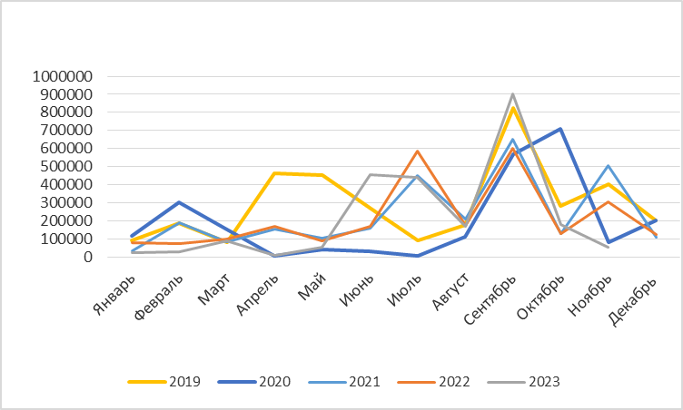
Поступление средств с разбивкой по месяцам (Рублей)

Slide 5
Использование средств Фонда
Руб.

Slide 6
Использование средств Фонда в 2018 г.
За 2018 год

Slide 7
Использование средств Фонда в 2019 г.
За 2019 г.

Slide 8
Использование средств Фонда в 2020 г.
За 2020 г.

Slide 9
Использование средств Фонда в 2021 г.
За 2021 г.

Slide 10
Использование средств Фонда в 2022 г.
За 2022 г.

Slide 11
Использование средств Фонда в 2023 г.
За 2023 г.

